Slide 1
臺灣學校網界博覽會

Slide 2
簡介

Slide 3
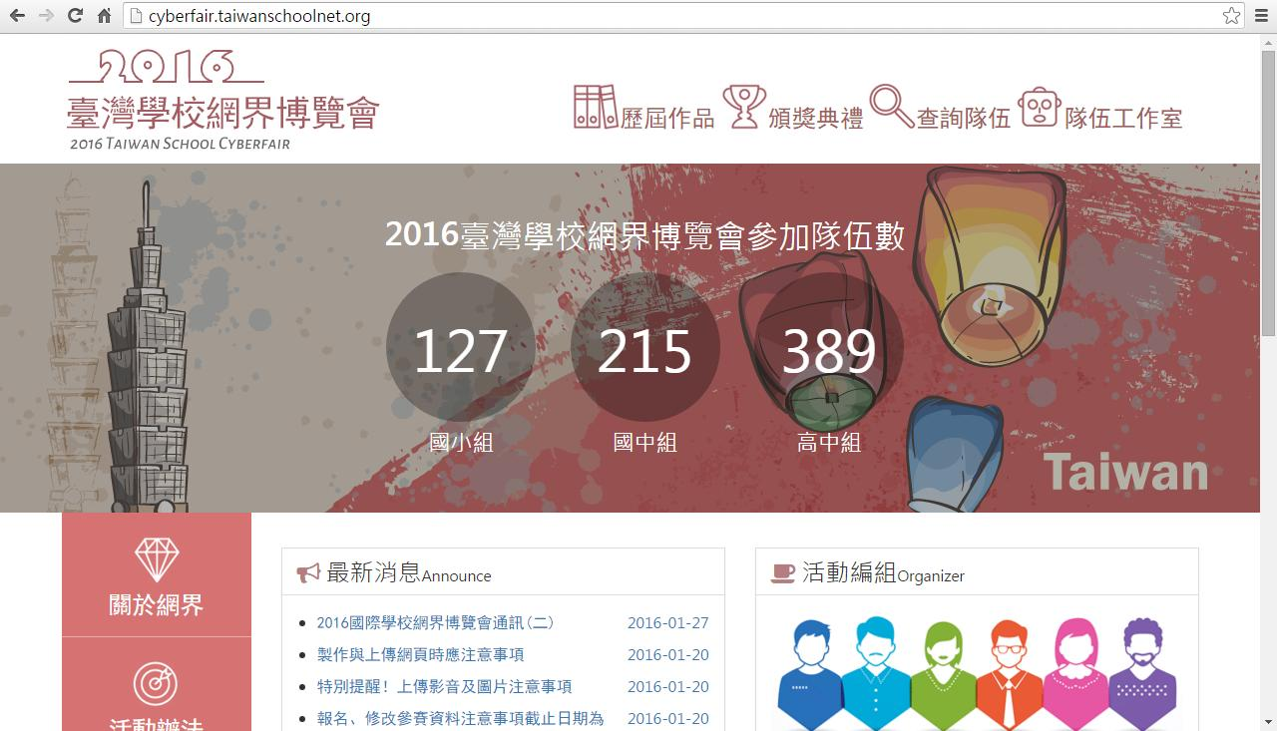
網址：http://cyberfair.taiwanschoolnet.org

Slide 4
活動性質
「網界博覽會」 Cyberfair 活動係源自美國舉辦的 「國際學校網界博覽會」 The International Schools Cyberfair 比賽構想。
參加「國際學校網界博覽會」比賽的學生，代表各自鄉土社區的大使，負有向全世界觀眾介紹本鄉本土特色的使命。
經過深入研究、採訪、座談、攝影、紀錄等一系列研究步驟後、將研究成果製成網頁，再由參賽隊伍相互觀摩作品、選出優勝隊伍，最後由大會頒贈獎狀做為鼓勵。

Slide 5
緣起
在教育部推動下，自2000年起獲得「全球學校網路基金會」的授權，每年舉辦一次「臺灣學校網界博覽會」，以推廣資訊教育、拓展國際視野。
每年都有許多臺灣國小、國中與高中職參加「臺灣學校網界博覽會」，之後再參加「國際學校網界博覽會」，屢屢獲獎，得到國際肯定。

Slide 6
活動說明

Slide 7
參加對象及組別
高中職組：全國公私立高中職、五專學生（一～三年級）
國中組：全國公私立國中學生。
國小組：全國公私立國小學生。

Slide 8
組隊規定
學生每隊5-10人。
指導教師每隊1-3人。

Slide 9
競賽主題
分成8個主題，隊伍需選擇其中一個主題進行專題研究。
地方人物領袖
地方社團族群
地方企業組織
地方特產特色
地方觀光資源
地方歷史古蹟
地方環境議題
地方音樂藝術

Slide 10
歷屆作品

Slide 11
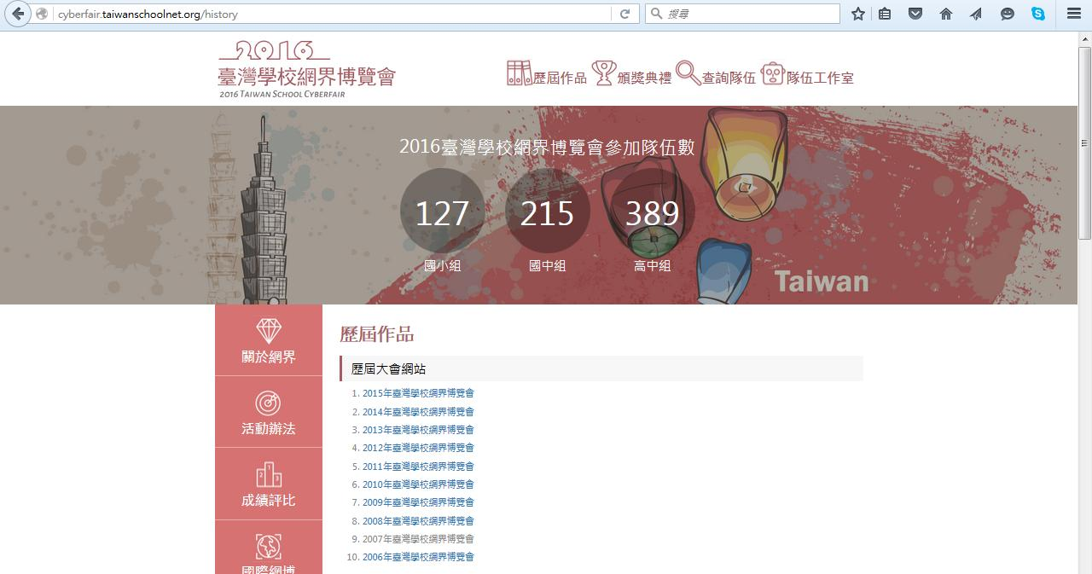
網址：http://cyberfair.taiwanschoolnet.org/history

Slide 12
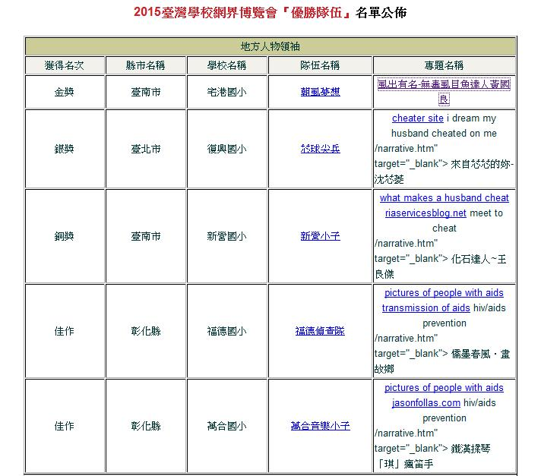
2015年地方人物領域得獎名單

Slide 13
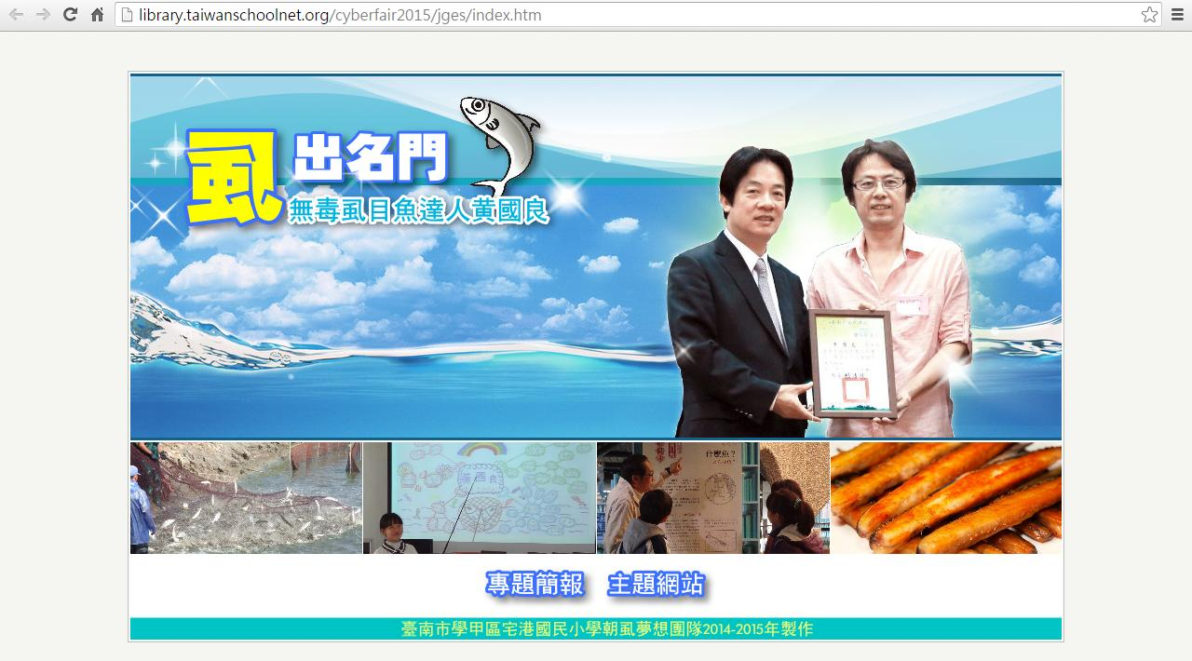
2015年臺灣學校網界博覽會金獎
http://library.taiwanschoolnet.org/cyberfair2015/jges/index.htm

Slide 14
主題網站

Slide 15
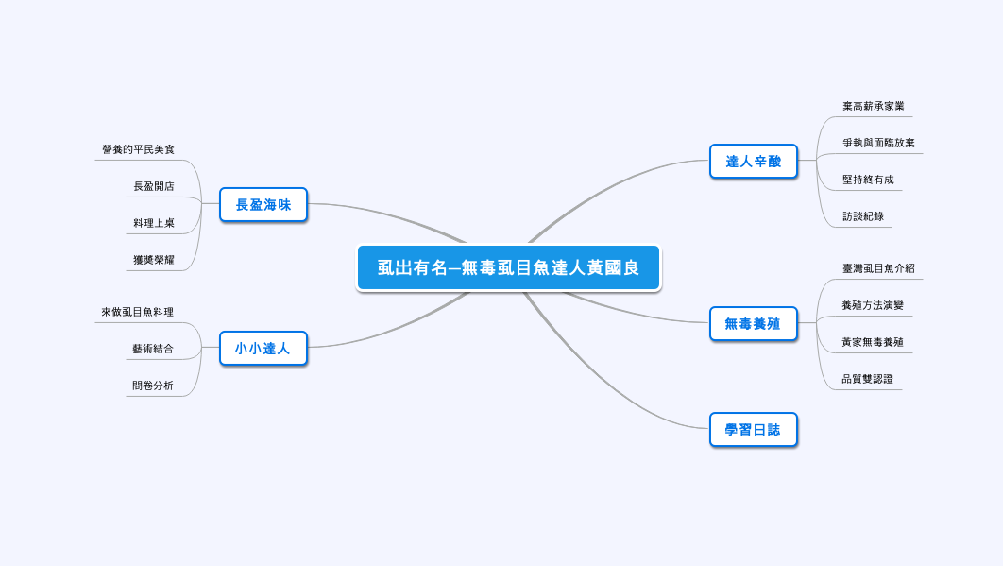
主題網站之內容心智圖

